Slide 1
Vintage交付说明
2018年12月06日

Slide 2
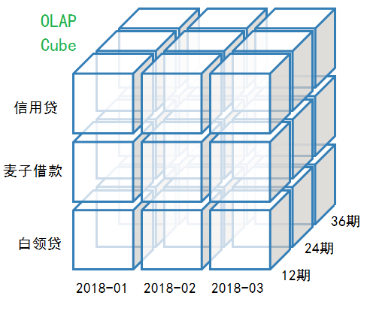
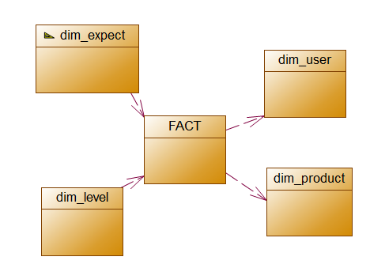
数据流程
Saiku 多维分析
数据平台
Superset 多维分析
Tableau 报表
Excel 透视表
风险管理指标集市
Notes:
Kylin是一个开源的、基于Hadoop的多维数据分析引擎，能够实现大数据量的亚秒级响应。
核心思想是预计算（以空间换时间），即对多维分析可能用到的度量进行预计算，将计算好的结果保存成Cube存储在HTable，当查询到达时直接访问预计算的结果，省去对源数据的扫描和计算，极大减少在线计算和读写I/O的代价。
Kylin主要有两个服务，Query Engine、Cube Build Engine，Query Engine负责接收查询请求，Cube Build Engine负责构建Cube，包括创建模型、创建Cube、刷新Cube等操作。

Slide 3
Vintage维度说明
维度类型 | 维度名称 | 维度值
客户属性 | 客户性别 | 男、女
 | 客户类型 | 新客、老客
 | 客户等级 | A、B、C、D、E、F、其他
 | 学历分类 | 博士、硕士、本科、专科、专科以下
 | 年龄分类 | [0, 25]、[26, 30]、[31, 35]、[36, +)
 | 学校类型 | 1本、2本、3本、专科
 | 区域分类 | 华东、华南、华北、华中、西南、西北、东北
 | 放款金额分类 | [0, 1K]、(1K, 2K]、(2K, 3K]、(3K, 4K]、(4K, 5K]、(5K, 10K]、 …… (60K, +)
 | 放款时间 | 年、月、季度
产品信息 | 产品类型 | 产品线、产品小类、产品大类
 | 产品期限 | 1期、6期、12期、24期、36期、其他
征信数据 | 同盾分 | [0, 10]、[11, 20]、[21, 30] …… [91, 100]
 | 同盾7D多头 | [1, 5]、[6, 10]、[11, 20]、[21, 30]、[26, 30]、[31, +)
 | 同盾1M多头 | [1, 5]、[6, 10]、[11, 20]、[21, 30]、[26, 30]、[31, +)
 | 同盾3M多头 | [1, 5]、[6, 10]、[11, 20]、[21, 30]、[26, 30]、[31, +)
 | 同盾6M多头 | [1, 5]、[6, 10]、[11, 20]、[21, 30]、[26, 30]、[31, +)

Slide 4
维度 - 产品分类
产品小类 | 产品大类 | 产品线
专科包 | 信用贷 | 信贷类
本科包
名校贷应急包
大额借 | 麦子借款
学历贷
消费贷
白领包 | 白领贷
社保贷
应届贷
教育分期 | 麦芽分期 | 消费金融类
医美分期
爱美呗分期(非担保) | 爱美呗分期
爱美呗分期(担保)
其他 | 其他 | 其他

Slide 5
维度 - 区域分类
产品小类 | 产品大类 | 产品线
专科包 | 信用贷 | 信贷类
本科包
名校贷应急包
大额借 | 麦子借款
学历贷
消费贷
白领包 | 白领贷
社保贷
应届贷
教育分期 | 麦芽分期 | 消费金融类
医美分期
爱美呗分期(非担保) | 爱美呗分期
爱美呗分期(担保)
其他 | 其他 | 其他

Slide 6
如何使用 Saiku
访问地址：saiku.nonobank.com
登录方式：公司域帐号

